Slide 1
sunhaotai
Jilin University

Slide 2
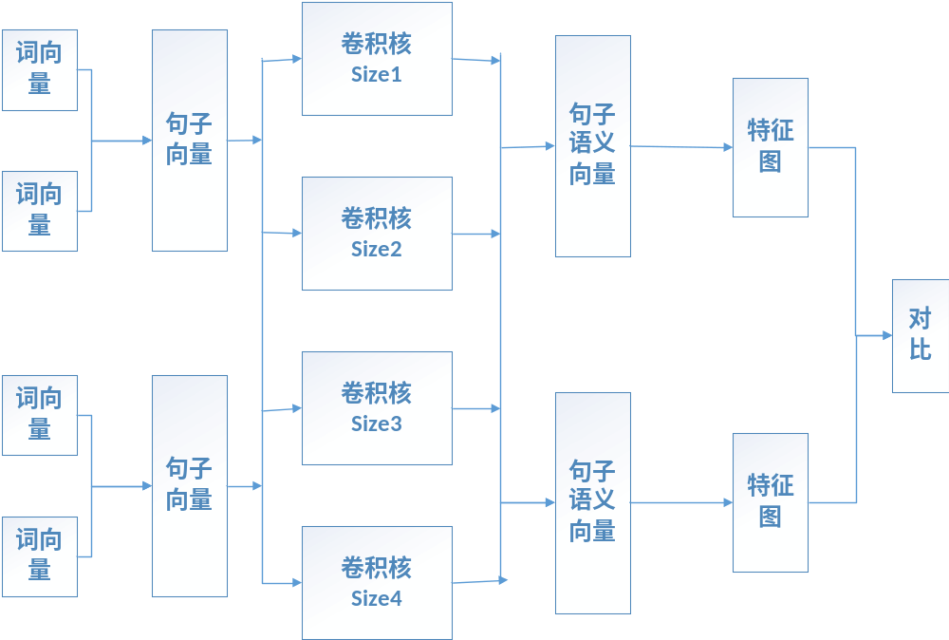
data preprocessing

Slide 3
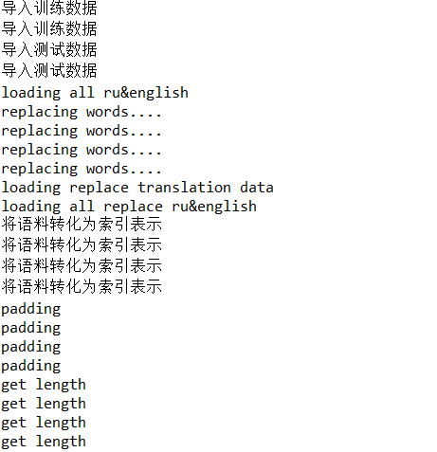
data preprocessing
（一） data preprocessing
（1） import library
（2） read-in data
（3）partitioned data set
（4）Processing data set
（5） participle
（6） preprocessing
（ depunctuate ）

Slide 4
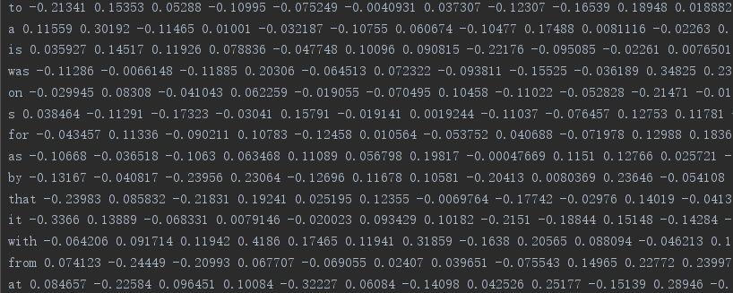
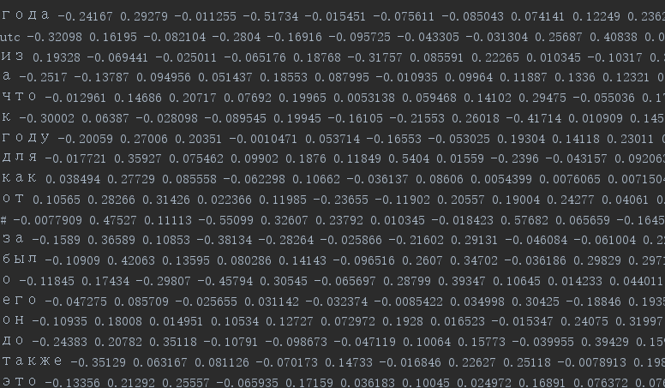
data preprocessing
（1） English corresponding word vector
（2）Russian corresponding word vector

Slide 5
The CNN building
self.dropout_keep_prob=1.0
self.batch_size=10
self.num_epochs=5000
self.embedding_dim=300
self.num_filters=400
self.filter_sizes="2,3,5"
self.l2_reg_lambda=0.05
self.allow_soft_placement=True self.log_device_placement=False
（三）CNN
（1） Input layer
（2） Convolutional Layer
（3） Pooling layer
MRR test
Train quantity：4546
Test quantity：800
 | ebay | LUCENE | CNN
MRR | 0.273 | 0.346 | 0.338

Slide 6
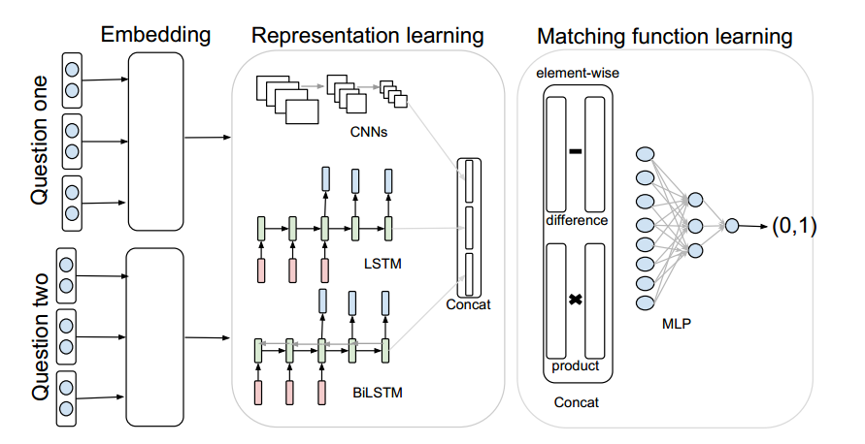
LSTM+CNN
（1）CNN adjustment parameter
（2）Convolutional Neural Network Architectures for Matching Natural Language Sentences
（3）Cross-lingual Short-text Matching with Deep Learning

Slide 7
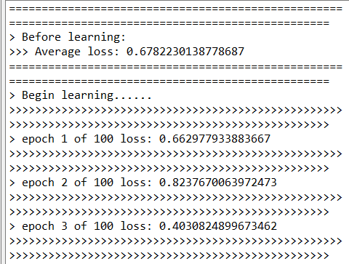
LSTM+CNN
Training is ongoing

Slide 8
LSTM+CNN
获取数据
数据预处理
RNN
LSTM
CNN
tf-idf
基于Tensorflow实现
基于keras框架实现LSTM
CNN算法
tf-idf实现

